Slide 1

TweenMeet
Стратегия позиционирования и монетизации ИИ-ассистента для онлайн-встреч

Slide 2
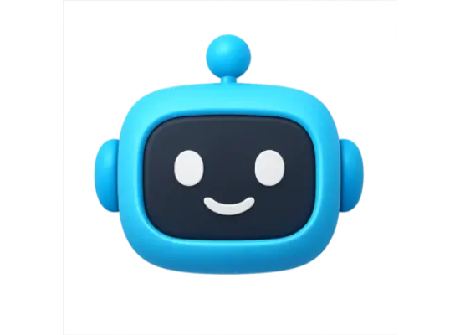
О продукте TweenMeet
Полная замена на созвоне: TweenMeet — это ИИ-ассистент, который подключается к онлайн-встречам (Zoom, Meet) вместо вас.
Устранение рутины: Больше не нужно тратить часы на скучные лекции или фоновые корпоративные статусы.
Точное саммари: Бот внимательно "слушает" спикеров и формирует структурированную текстовую выжимку с главными тезисами.
Экономия жизни: Идеальное решение для высвобождения самого ценного ресурса — вашего личного времени.

Slide 3








Ключевые целевые сегменты
Студенты
Сотрудники
Фрилансеры
Вынуждены посещать "водные" лекции. Бот экономит время и позволяет быстрее готовиться к сессии по готовым качественным конспектам.
Решение проблемы масштабного Zoom-выгорания. Ассистент посещает регулярные звонки вместо менеджеров и IT-специалистов.
Удаленные профи, ведущие по 3-5 проектов одновременно. ИИ выступает в роли личного секретаря для фиксации задач от заказчиков.

Slide 4
Сравнительный анализ конкурентов
Критерий оценки | TweenMeet (Наш продукт) | Otter.ai / Fireflies | Встроенный ИИ (Zoom/Teams)
Полная автономность (Присутствие без юзера) | Да | Да | Нет (работает от лица юзера)
Мультиязычное распознавание | Высокая точность | Только EN / Ошибки | Зависит от платформы
Фокус продукта | Краткая выжимка | Длинный транскрипт | Внутренняя экосистема
Ценовая стратегия | Гибкая подписка | Дорого (в валюте) | Входит в B2B пакет

Slide 5


Карта позиционирования
Ось X: Вектор Доступности
Ось Y: Вектор Автономности
Мы ориентируемся на массовый сегмент по всему миру. TweenMeet предлагает доступное решение с гибкой системой оплаты в противовес дорогим B2B-аналогам (Fireflies, Otter), ориентированным сугубо на корпоративный сектор.
В отличие от классических ИИ-ассистентов, встроенных в Zoom/Teams, TweenMeet делает ставку на полную замену человека. Наша цель — чтобы вы вообще не открывали приложение для видеосвязи.

Slide 6
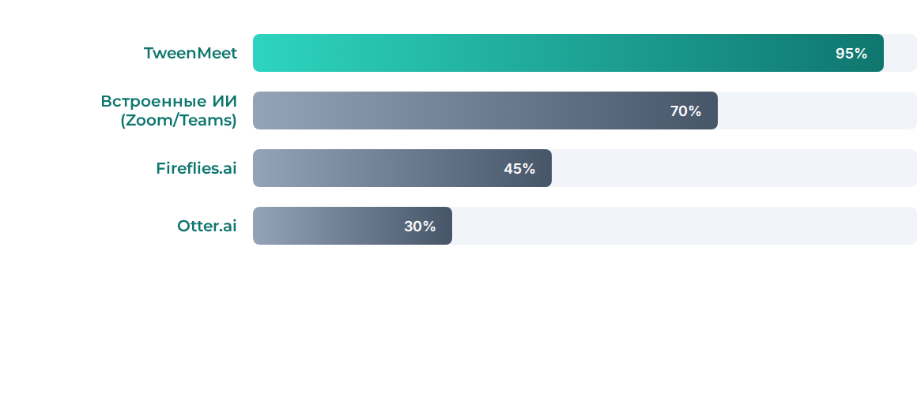
Индекс соответствия массовому рынку (Market Fit)
Комплексная оценка на базе 3 факторов: качество мультиязычного распознавания, гибкость ценовой модели для физических лиц и наличие функции 100% автономного присутствия бота на встрече.

Slide 7






Модель монетизации
Freemium
Pro-Подписка (SaaS)
B2B Enterprise
Базовый функционал бесплатно (до 3 встреч в месяц). Главная задача — быстрый захват студенческой аудитории и генерация вирального эффекта.
Пакетные корпоративные лицензии. Развертывание в закрытом контуре компании (On-Premise) для обеспечения строгой защиты коммерческой тайны.
Ежемесячная оплата за расширенные часы, интеграцию выжимок в Telegram/Notion и возможность настраивать кастомные промпты для саммари.

Slide 8

Долгосрочная стратегия роста
B2C B2B
Product-Led Growth
Специально доступный порог входа на B2C-старте позволяет быстро сформировать у пользователя привычку "делегировать рутину".
Когда TweenMeet станет неотъемлемой частью рабочего процесса сотрудников, продукт легко масштабируется за счет перехода к корпоративным контрактам (B2B Enterprise).
Модель проникновения (Bottom-Up)

Slide 9

Ожидаемое место на рынке
Сдвиг продуктовой парадигмы
TweenMeet займет уникальную нишу "умного заместителя". Мы смещаем фокус глобального рынка с традиционных инструментов повышения личной продуктивности на полноценное делегирование рутины искусственному интеллекту.
Мы ожидаем захват заметной доли глобального рынка productivity-инструментов в течение первого года за счет мощного вирального эффекта (бота на встрече видят все участники).

Slide 10









Lean Canvas: TweenMeet
ПРОБЛЕМА
РЕШЕНИЕ
УНИКАЛЬНАЯ ЦЕННОСТЬ
ПРЕИМУЩЕСТВО
СЕГМЕНТЫ
•
Zoom-fatigue от частых созвонов.
•
Бот-ассистент на онлайн-встречах.
•
Работает без установки ПО.
•
Студенты вузов.
Твое присутствие больше не обязательно.
•
Полная автономность.
•
Менеджеры (IT, PR).
•
Потеря времени на "водные" лекции.
•
Распознавание речи языков мира.
•
Фрилансеры.
Мы возвращаем часы жизни, работая как ваш надежный цифровой секретарь.
•
Упущение деталей из-за расфокуса.
•
Структурированное саммари.
МЕТРИКИ
КАНАЛЫ
•
DAU/MAU ботов.
•
Встроенная виральность.
•
Конверсия в Pro.
•
TikTok / Reels.
•
Retention rate.
•
Студ-комьюнити.
СТРУКТУРА РАСХОДОВ
ПОТОКИ ДОХОДОВ
•
Оплата API нейросетей (LLM, Speech).
•
Freemium: Базовый бесплатный доступ.
•
Серверная инфраструктура и хостинг.
•
Pro (SaaS): Оплата за расширенные лимиты.
•
ФОТ команды и затраты на маркетинг (CAC).
•
B2B Enterprise: Корпоративные лицензии.

Slide 11


Image Sources
https://png.pngtree.com/png-vector/20250903/ourmid/pngtree-d-ai-chatbot-icon-cute-robot-head-with-glossy-blue-design-png-image_17355891.webp
Source: pngtree.com
https://png.pngtree.com/thumb_back/fw800/background/20260226/pngtree-abstract-geometric-shapes-in-teal-and-white-image_21469446.webp
Source: pngtree.com

